Slide 1
WebAssembly Overview

Slide 2
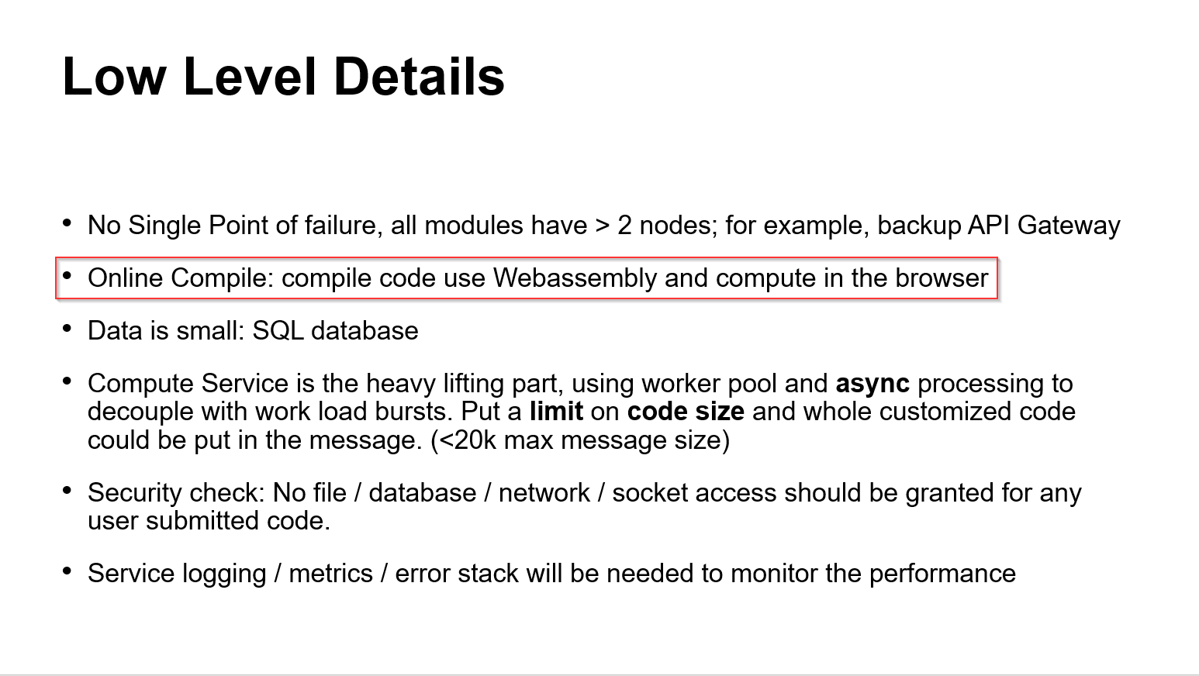

Slide 3
Efficiency
Compile
Interprete
JIT - Chrome V8 Engine, chrome://version/
WebAssembly

Slide 4
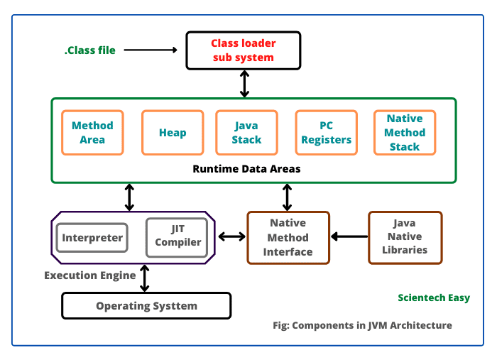
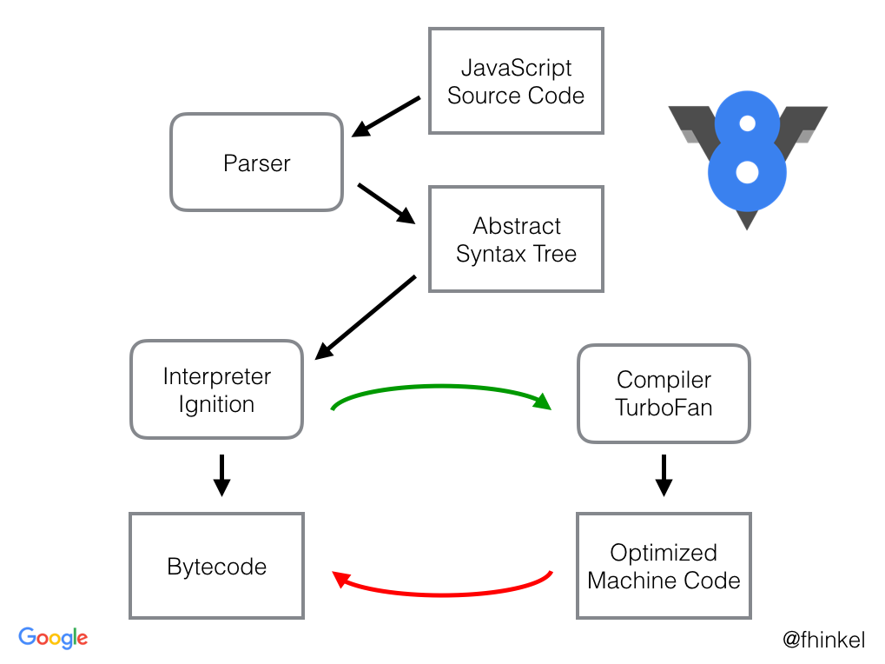
JIT

Slide 5
WebAssembly
WebAssembly（缩写为 wasm）是一种使用非 Javascript 代码，并使其在浏览器中运行的方法。这些代码可以是 C、C++ 或 Rust 等。它们会被编译进你的浏览器，在 CPU 上以接近原生的速度运行。这些代码的形式是二进制文件，可以直接在 Javascript 中将它们当作模块来用。
WebAssembly 不是替代 Javascript的。相反，这两种技术是相辅相成的。通过 Javascript API，可以将 WebAssembly 模块加载到页面中。也就是说，可以通过 WebAssembly 来充分利用编译代码的性能，同时保持 Javascript 的灵活性。
WebAssembly 不是编程语言。WebAssembly 是一种中间格式，叫做字节码，其可作为其他语言的编译目标。

Slide 6
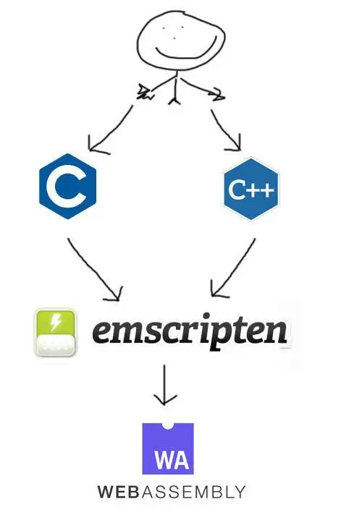
WebAssembly
第一步：使用 C 或 C++ 生成源代码（还可以使用其他语言）。这段代码应该可以解决某个问题，或者完成某段对浏览器中的 JavaScript 来说太过复杂的流程。
第二步：使用 Emscripten 来做翻译。Emscripten 是使用 LLVM 构建的工具链，可将源代码编译为 WebAssembly。安装之后，可以通过几个简单的步骤快速编译任意内容。这一步得到一个 WASM 文件。
第三步：将在网页上使用这个 WASM 文件。在将来，可以像其他 ES6 模块一样加载这个文件。现在的用法稍微复杂一点。

Slide 7
Demo
int add(int firstNumber, int secondNumber) {
return firstNumber + secondNumber;
}
https://mbebenita.github.io/WasmExplorer/

Slide 8
More Demos
https://d07riv.github.io/diabloweb/

Slide 9
References
https://github.com/wasmerio/wasmer
https://medium.com/@duartekevin91/basics-of-understanding-chromes-v8-engine-c5c8ec61fa6b#:~:text=The%20V8%20engine%20is%20a,%E2%80%9Ctuned%E2%80%9D%20for%20high%20performance
https://www.jesuisundev.com/en/understand-webassembly-in-5-minutes/

